Slide 1
CRISIS
MANAGEMENT
Pertemuan 9
TEORI-TEORI KOMUNIKASI
TERKAIT CRISIS MANAGEMENT

Slide 2
STAKEHOLDER THEORY
Perusahaan harus memberikan nilai kepada semua stakeholders, bukan hanya kepada shareholders.
Aplikasi teori difokuskan pada kegiatan mengidentifikasi kelompok audiens berdasarkan tingkat kepentingannya sehingga bisa membantu merumuskan strategi dan taktik komunikasi

Slide 3
Symmetrical communication
(Grunig & Hunt)
Perusahaan tidak hanya mengirimkan pesan kepada audiensnya tapi juga secara aktif mencari dan menerima feedback dari stakeholders.
Public Relations menjalankan peran sebagai mediator yang bekerja untuk membangun pemahaman bersama (mutual understanding) antara perusahaan dengan stakeholders.
Salah satu kuncinya adalah memahami keinginan shareholders. Dengan begitu kesenjangan antara “Corporate practice dan stakeholder expectation.” bisa diminimalkan.

Slide 4
Corporate Apologia Theory
Fokus utamanya adalah pendekatan retorika dalam mengelola krisis.
Aplikasi teori biasanya difokuskan pada analisis terhadap berbagai teknik bertahan (defensive techniques) yang dilakukan individu-individu dalam menangani krisis.

Slide 5
Image Repair Theory
Focuses more on actions that not only attempt to manage the threat but also repair any damage done to the image of the actor accused of promulgating the crisis.
Methodes: Denying; shifting blame; minimizing harms; attacking the accuser.
Also stresses that, to handle a crisis, we must know what actions caused the crisis and which audiences most affect our image.
Sering diaplikasikan untuk analisis krisis terkait public figure. Tapi bisa juga digunakan untuk organisasi.

Slide 6
Situational Crisis Communication Theory (SCCT)
Menekankan pada pentingnya pemahaman terhadap sejarah krisis organisasi dan reputasi yang dimiliki sebelumnya. Sehingga pengetahuan itu akan membantu menentukan seberapa rentan potensi kerusakan reputasi yang disebabkan oleh krisis.
Juga juga pemahaman tentang cluster atau tipe krisis untuk membuat keputusan yang memengaruhi persepsi stakeholders terhadap penanganan krisis.

Slide 7
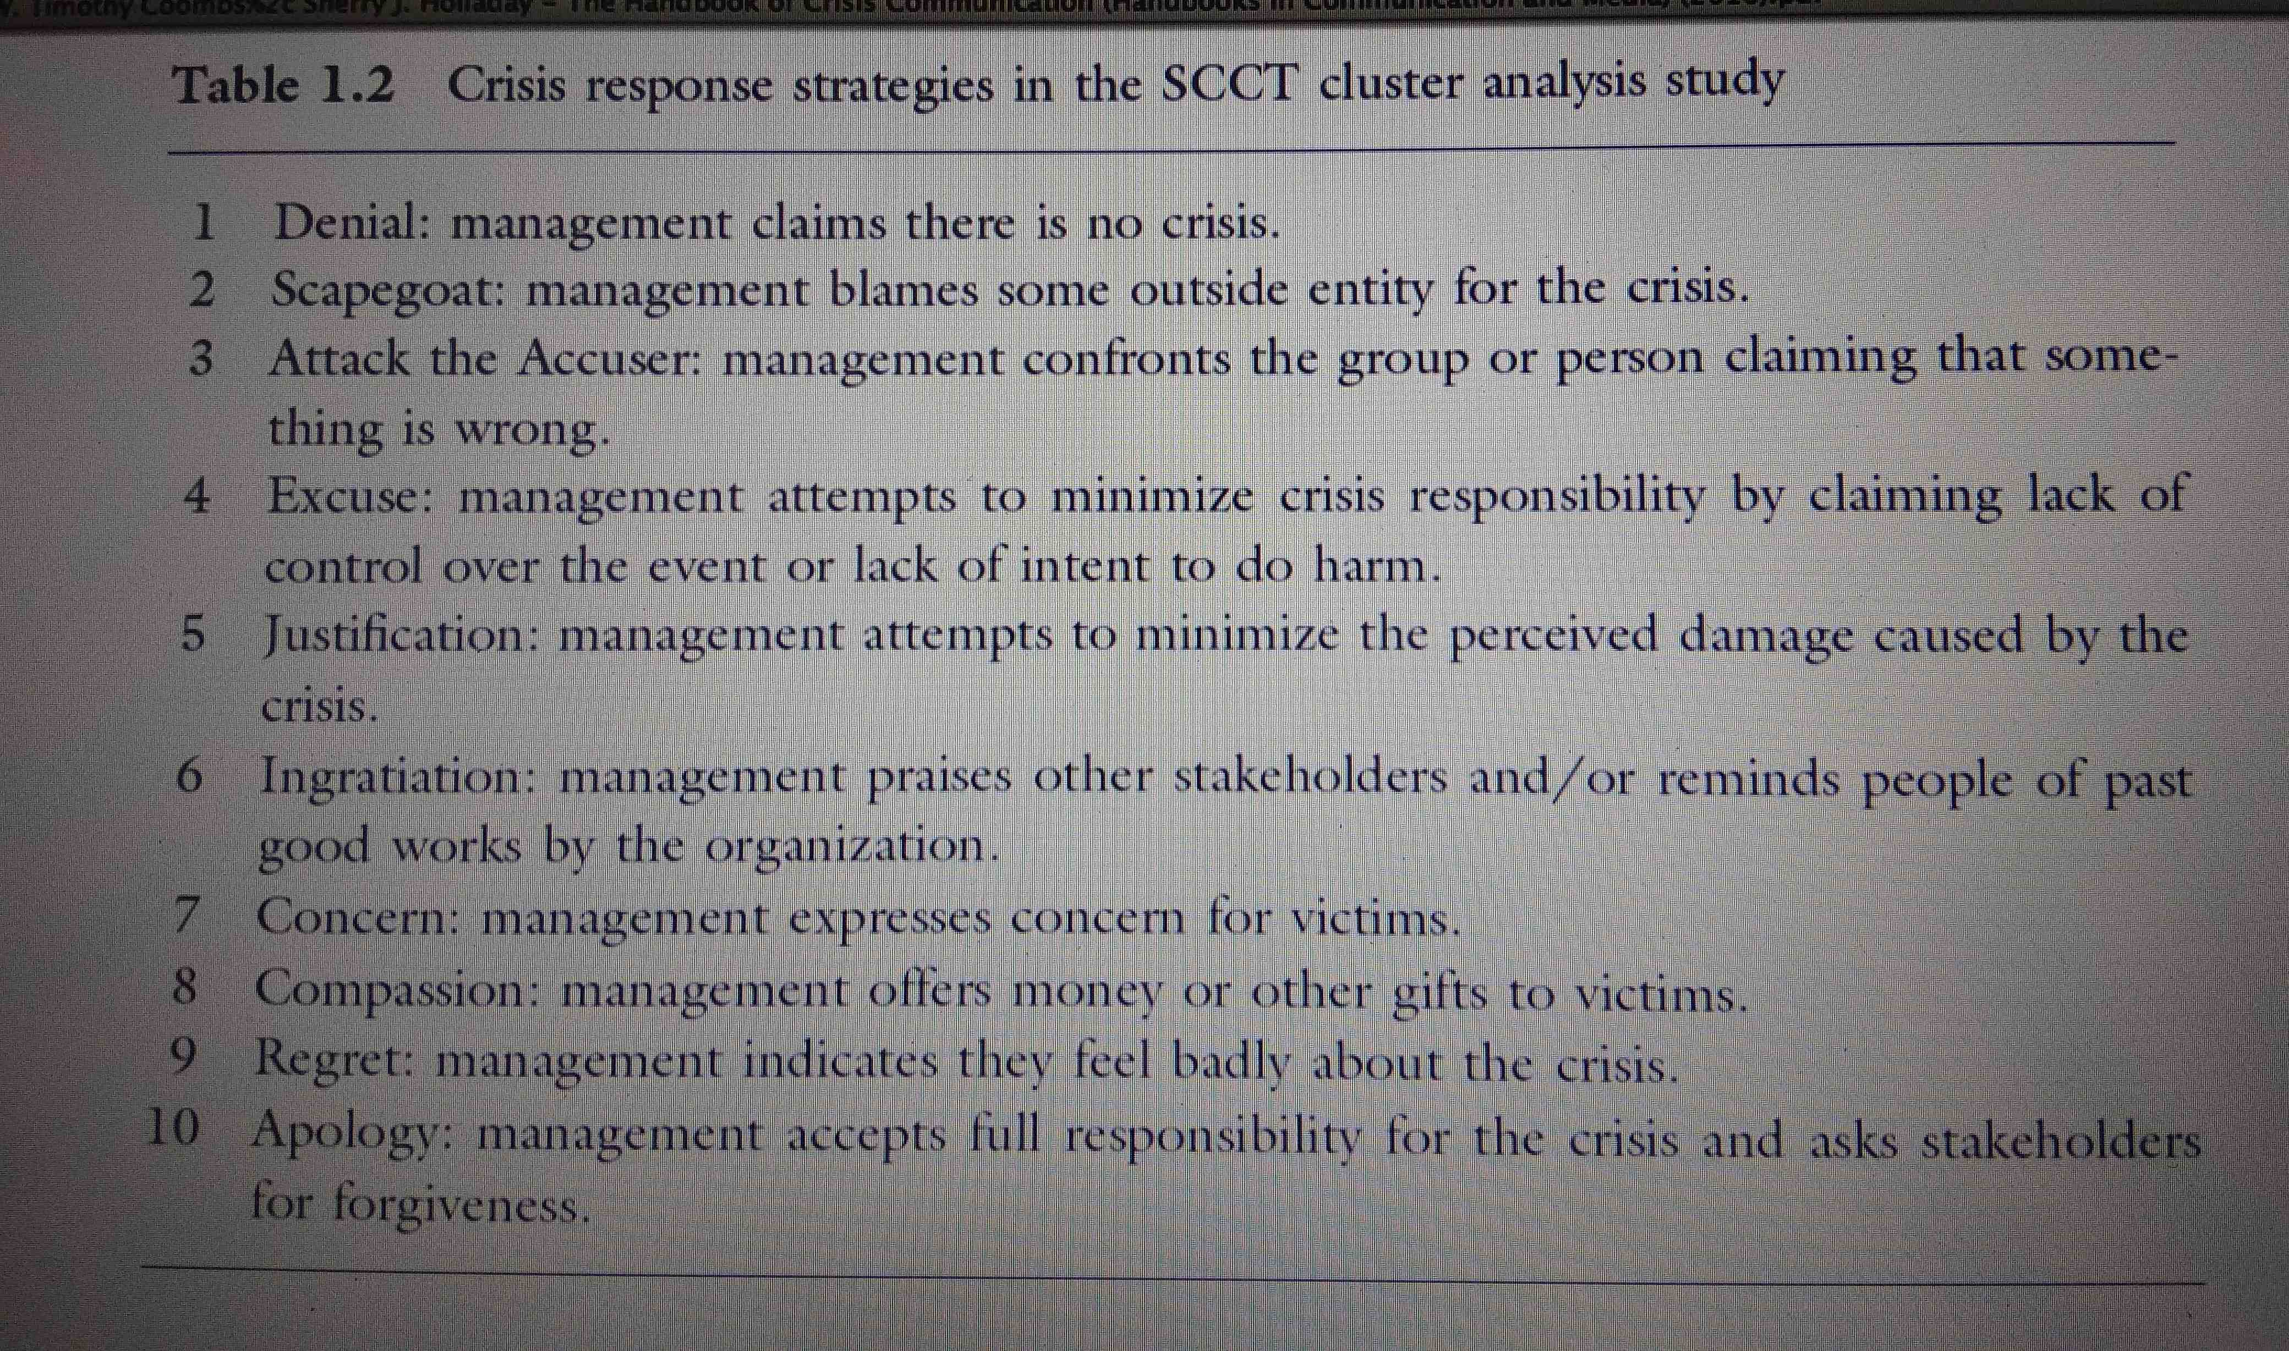
Crisis response strategies in the SCCT cluster analysis study

Slide 8
SCCT
SCCT juga memberikan sumbangan dalam bidang komunikasi krisis terkait pentingnya menyediakan informasi kepada khalayak yang terdampak krisis.
Ada 2 jenis informasi:
  Instructing info yang membantu audiens mendapatkan info-info kunci yang dibutuhkan untuk melindungi diri sendiri
  Info lanjutan yang menggambarkan kepedulian dan perkembangan penanganan krisis.

Slide 9
Complexity Theory
Lebih fokus pada pengembangan proses yang memungkinkan lebih fleksibel dan beradaptasi secara konstruktif untuk mengubah situasi (environment).
Krisis dilihat sebagai kesempatan untuk membuat penyesuaian-penyesuaian ketimbang hanya menonjolkan rencana-rencana yang ditetapkan di awal.

Slide 10
ETHICAL ASPECTS
3 tactical rules for engaging social media:
Be where the action is
Be there before a (crisis) occurs
Cast a wide net (through the) use of multiple and overlapping (social media) channels.
(Coombs and Holladay)

Slide 11
DO NOT!
Lying
Deception
Stealing
Manipulation

Slide 12
Reference:
Crisis Communication & Crisis Management, An Ethical Approach
Burton St. John III, Yvette E. Pearson

Slide 13
KEYWORDS
Crisis
Crisis Management
Crisis Communication

